Slide 1
원격강의 (TEAMS) 과제확인 및 제출(학생용)
안산대학교 전산정보원

Slide 2
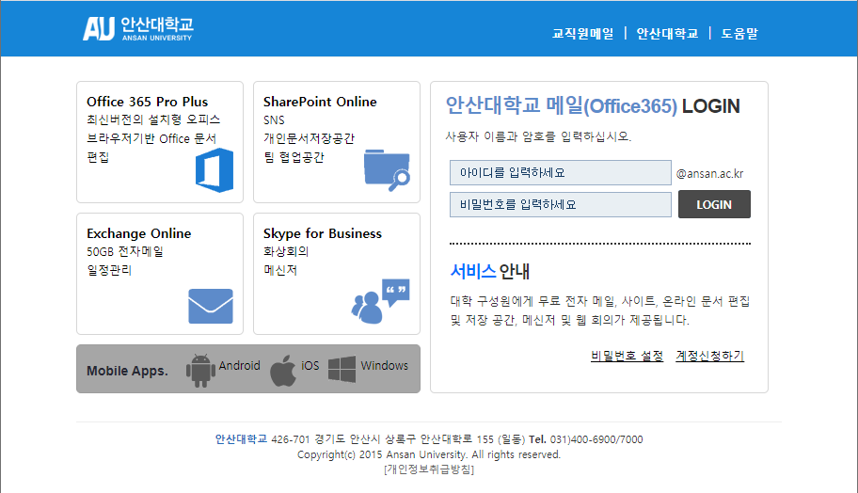
Office 365 계정 만들기
https://o365.ansan.ac.kr/ 에 접속
‘계정신청하기’ 클릭
1

Slide 3
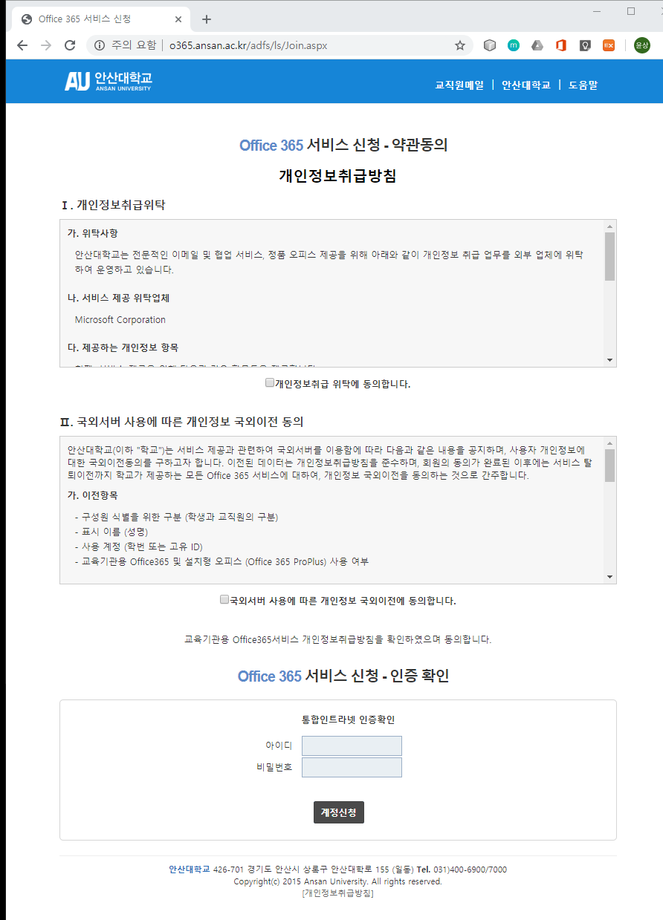
Office 365 계정 만들기
신청하기 화면

Slide 4
Office 365 계정 만들기
신청하기 화면(약관)
1
동의에 체크
2
동의에 체크

Slide 5
Office 365 계정 만들기
신청하기 화면(인증)
1
학교 인트라넷 계정을 입력
2
계정신청 후 최대 1시간 이후 사용 가능

Slide 6
Office 365 계정 만들기
https://o365.ansan.ac.kr/ 에 접속
학교 인트라넷 계정을 입력
1

Slide 7
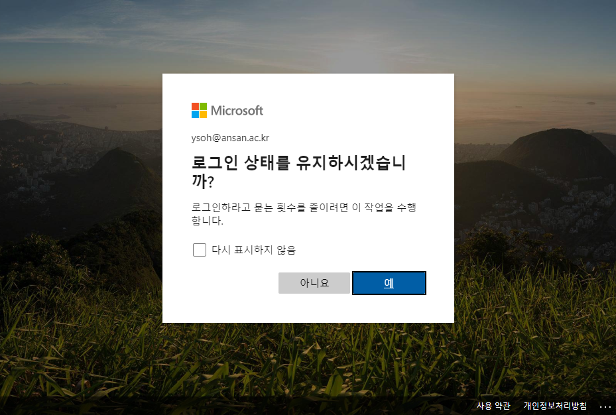
Office 365 계정 만들기
1
2
다음에 접속해도 로그인을 유지하려면 클릭하여 선택 (공용PC에서는 해제)

Slide 8
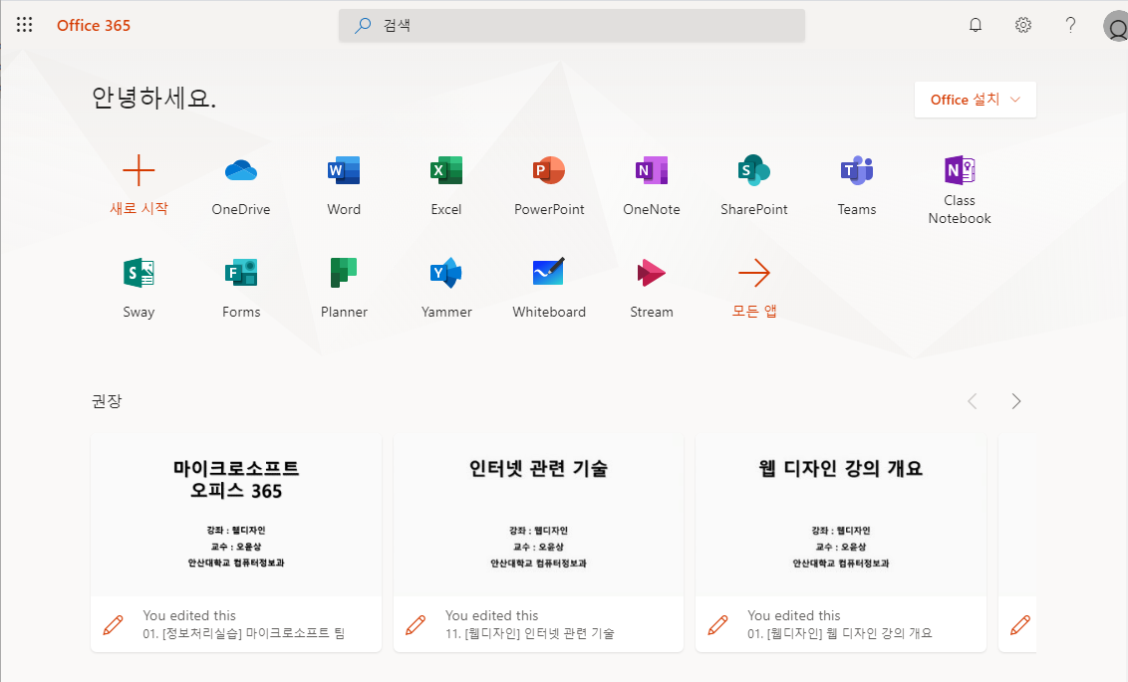
Office 365 계정 만들기
접속에 성공하면 나타나는 화면
자신의 PC에 Office 365를 설치하고 싶으면 이 부분을 클릭해 PC용 Office 프로그램을 다운로드하고 설치하는 것이 가능

Slide 9
마이크로소프트 Teams 설치
안산대학교 전산정보원

Slide 10
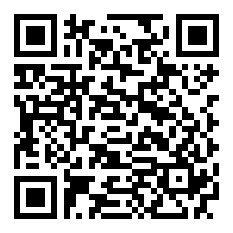
Microsoft Teams 설치 (iOS)
https://apps.apple.com/kr/app/microsoft-teams/id1113153706

Slide 11
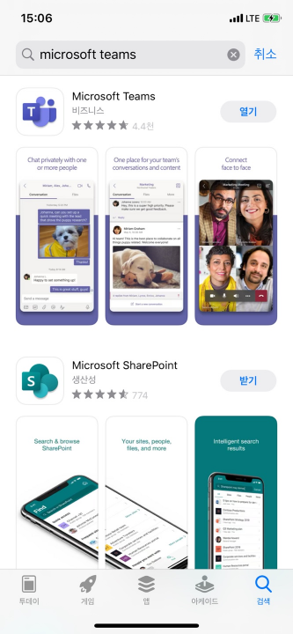
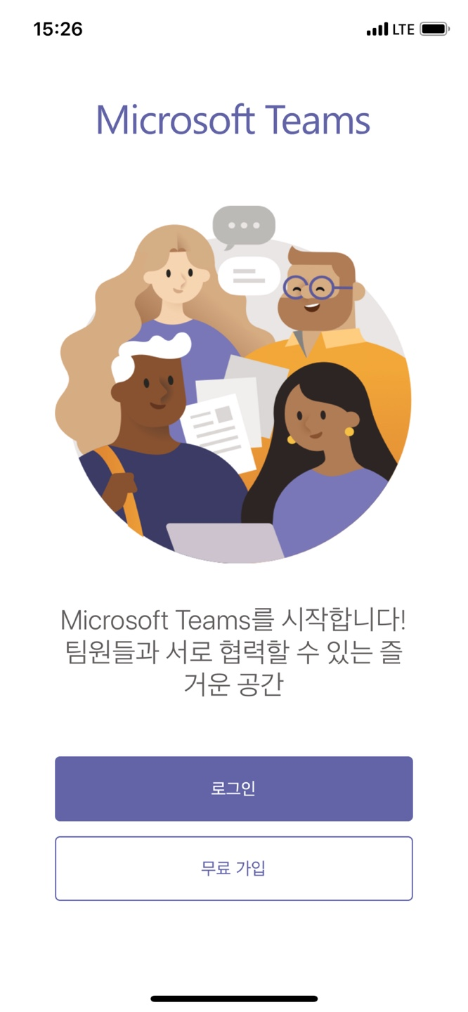
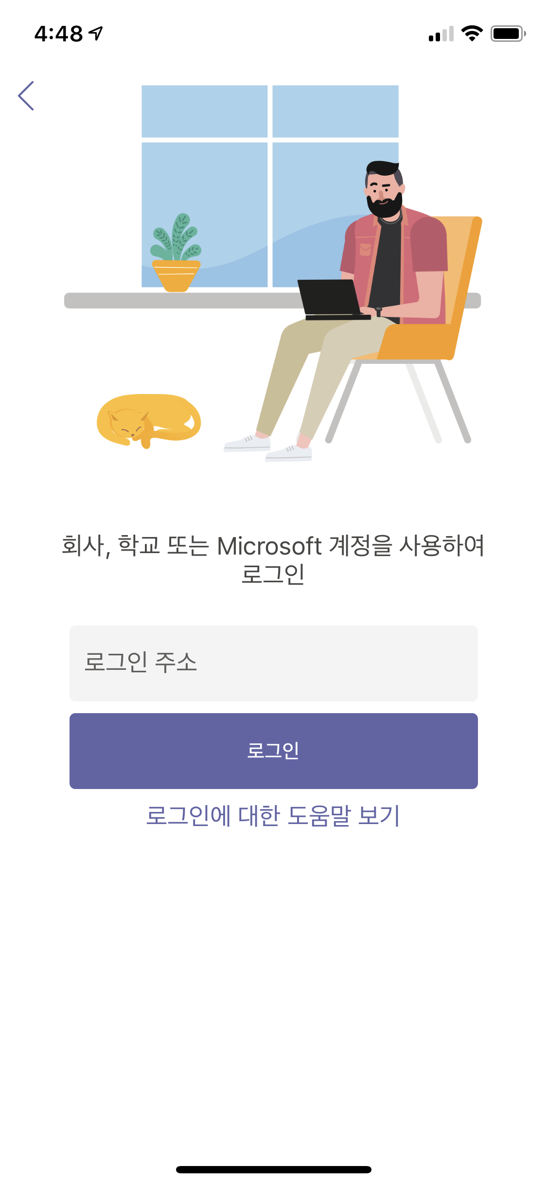
Microsoft Teams 설치 (iOS)
1
3
앱스토어에서 마이크로소프트 팀스를 찾아 설치
2
ansan@ansan.ac.kr과 같은
학교 인트라넷 계정을 입력

Slide 12
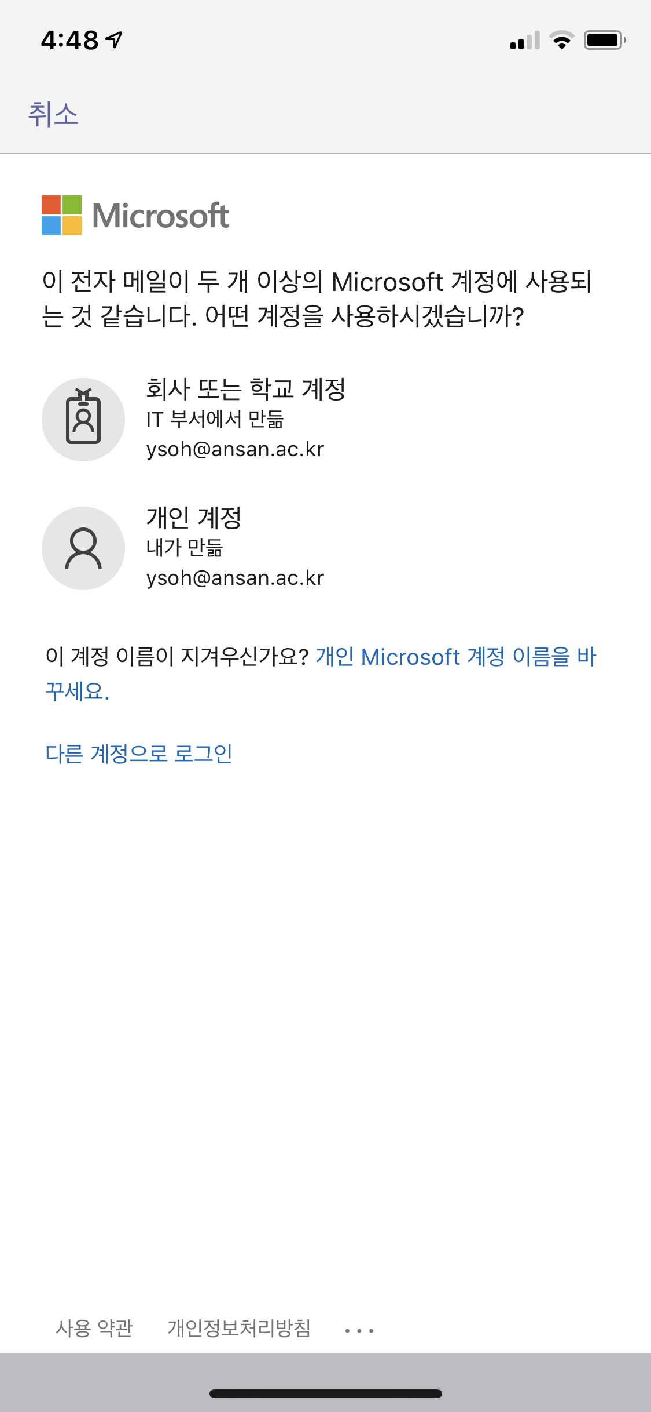
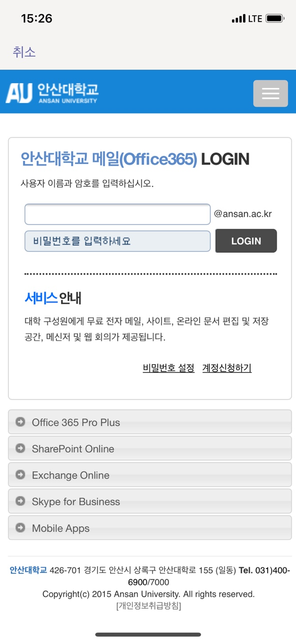
Microsoft Teams 설치 (iOS)
1
학교 인트라넷 계정(학교 이메일 계정에서 @ansan.ac.kr을 제외한 아이디 부분)으로 로그인
만약 로그인이 안될 때는 이메일 계정의 비밀번호를 입력
2

Slide 13
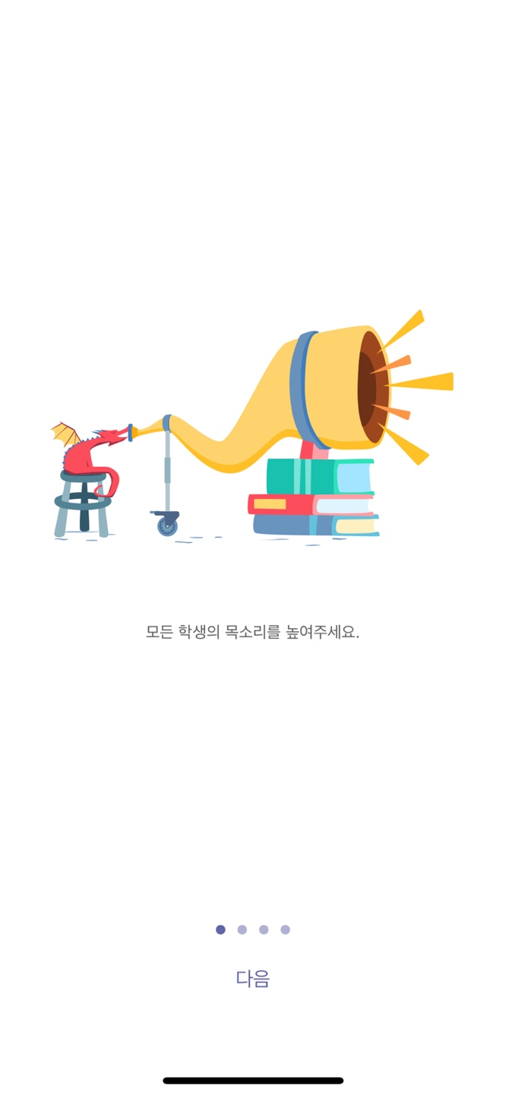
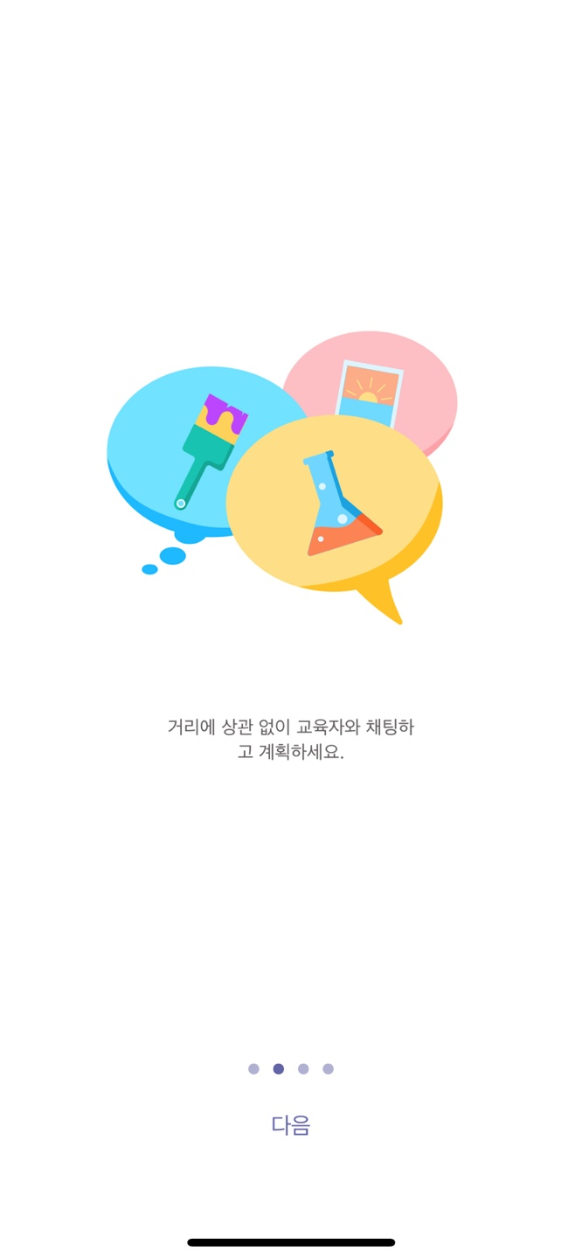
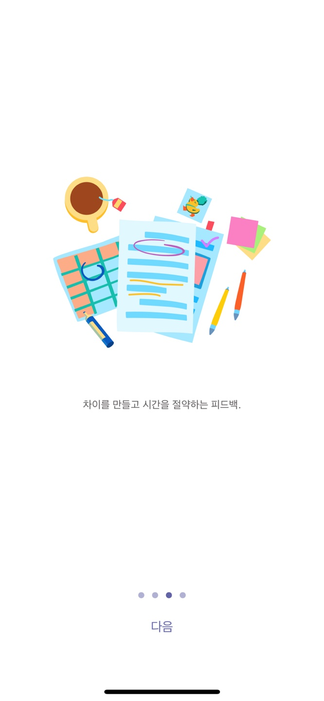
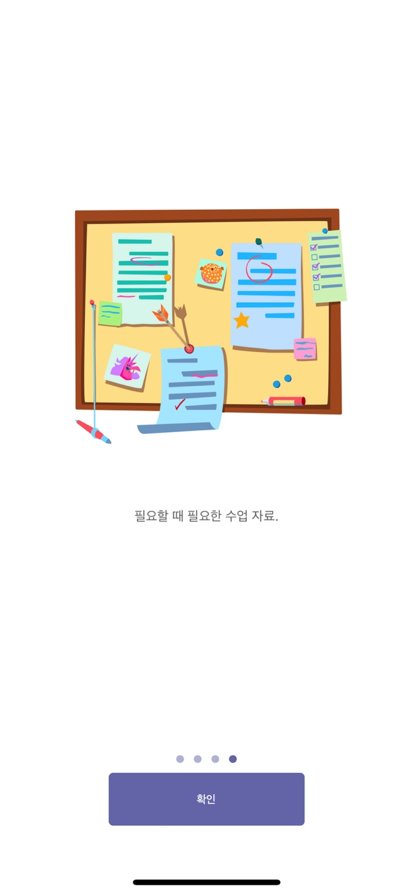
Microsoft Teams 설치 (iOS)
로그인 후 초기 인트로 화면
마지막 인트로 화면에서 ‘확인’ 터치
1

Slide 14
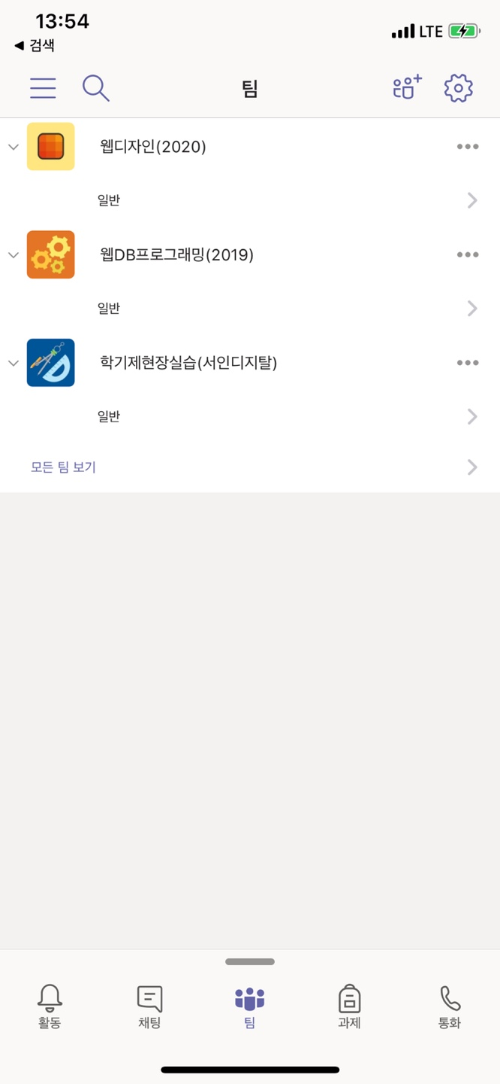
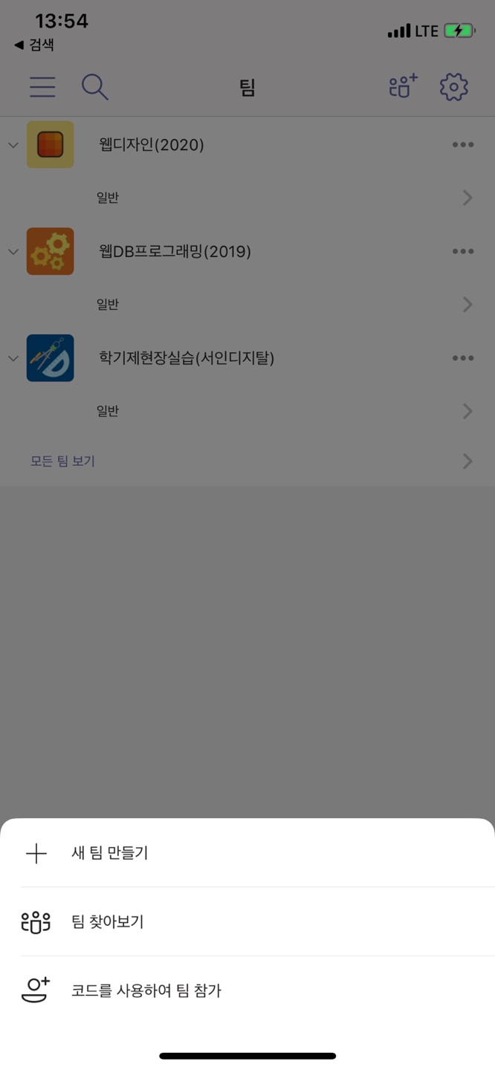
Microsoft Teams 팀 참가 (iOS)
2
팀 참가(가입)를 위해 이 부분을 누름
먼저 팀 화면인가를 확인한 후
‘코드를 사용하여 팀 참가’ 터치
1
3

Slide 15
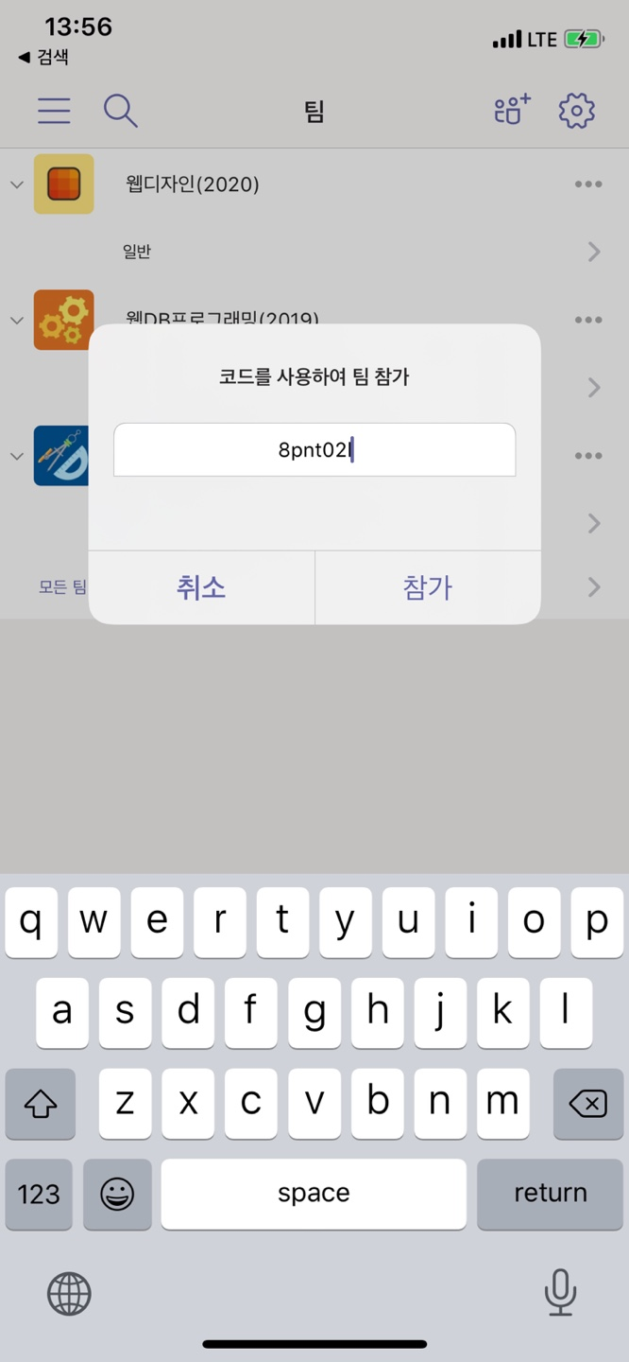
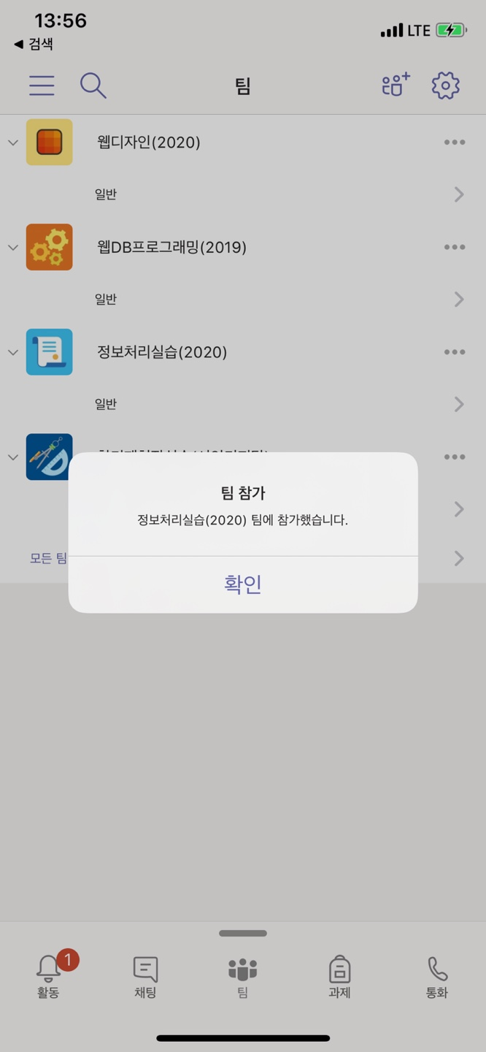
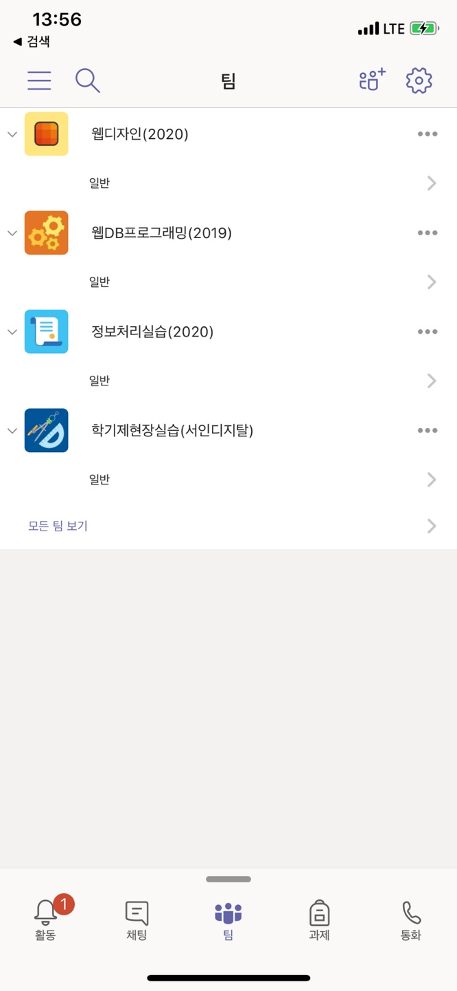
Microsoft Teams 팀 참가 (iOS)
3
새로운 팀이 목록에 추가됐다면 성공
1
2
공지된 팀코드를 입력한 후
‘참가’버튼 클릭
팀의 구성원이 됐으면 팀의 이름과 함께 팀 참가 창이 뜨며 가입을 알림

Slide 16
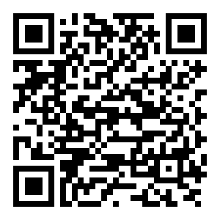
Microsoft Teams 설치 (Android)
https://play.google.com/store/apps/details?id=com.microsoft.teams&hl=ko

Slide 17
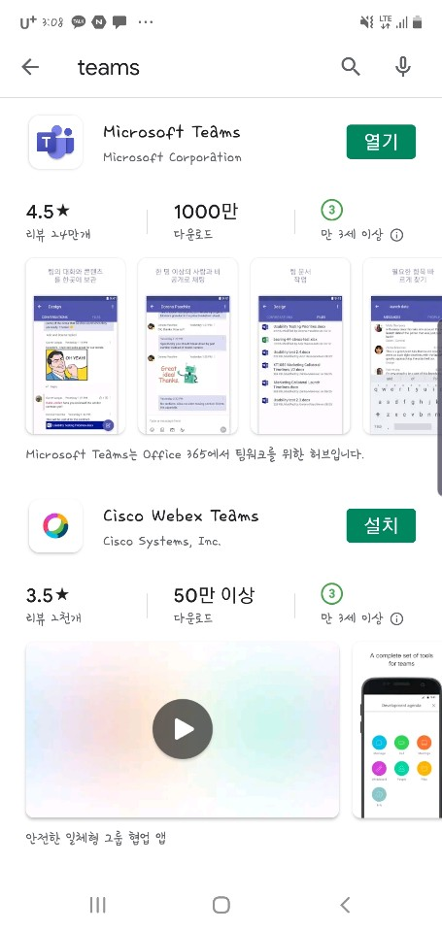
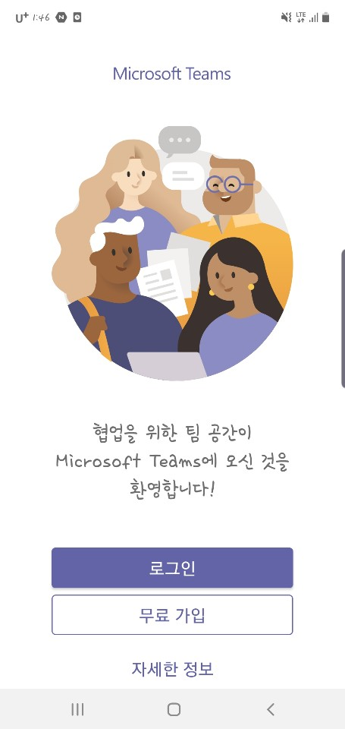
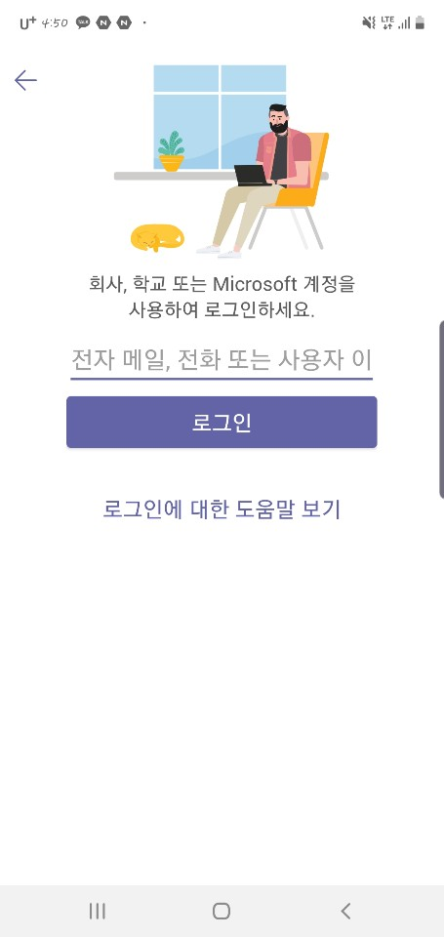
Microsoft Teams 설치 (Android)
1
3
앱스토어에서 마이크로소프트 팀스를 찾아 설치
2
ansan@ansan.ac.kr과 같은
학교 인트라넷 계정을 입력

Slide 18
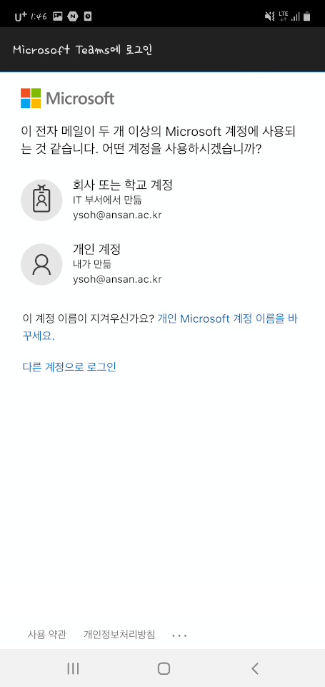
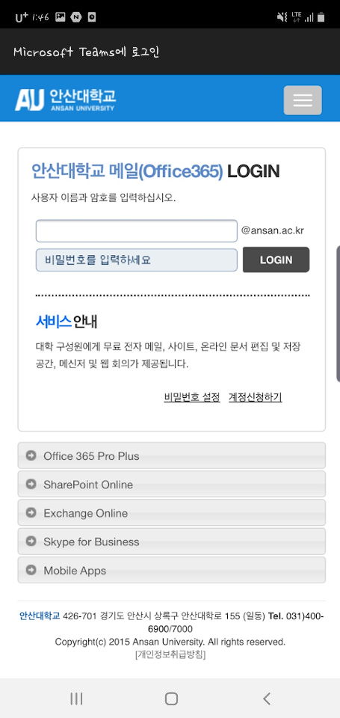
Microsoft Teams 설치 (Android)
1
2
학교 인트라넷 계정(학교 이메일 계정에서 @ansan.ac.kr을 제외한 아이디 부분)으로 로그인
만약 로그인이 안될 때는 이메일 계정의 비밀번호를 입력

Slide 19
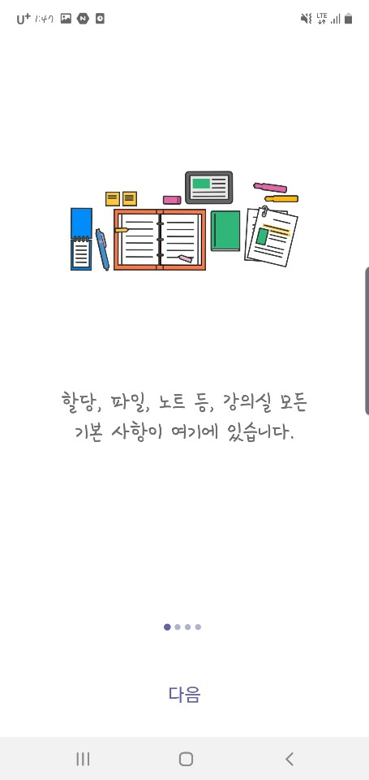
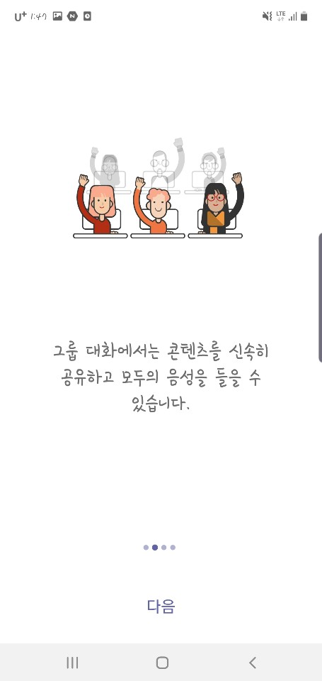
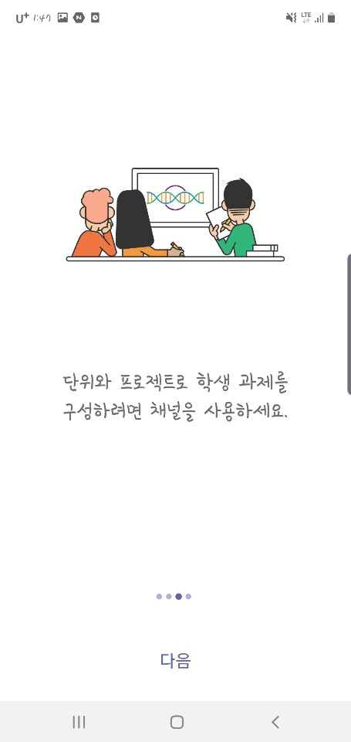
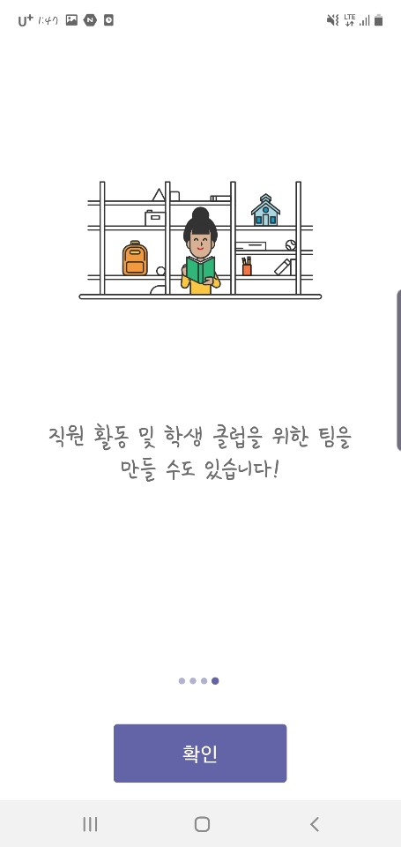
Microsoft Teams 설치 (Android)
로그인 후 초기 인트로 화면
마지막 인트로 화면에서 ‘확인’ 터치
1

Slide 20
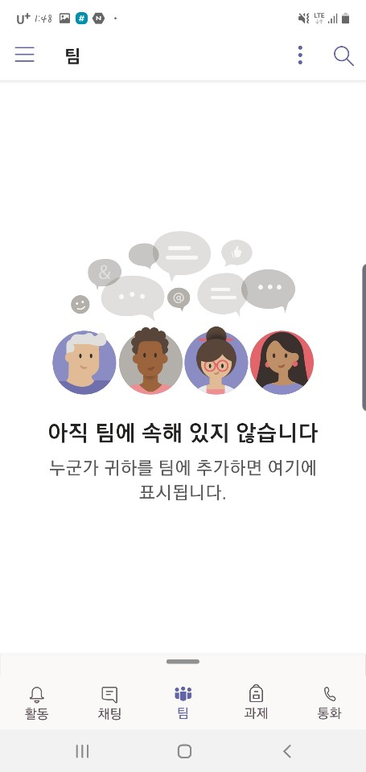
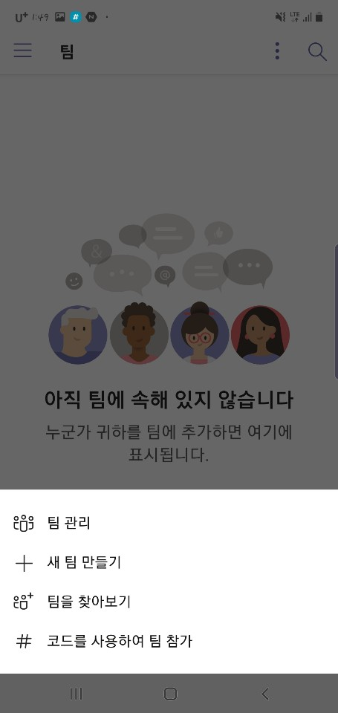
Microsoft Teams 팀 참가 (Android)
2
팀 참가(가입)를 위해 이 부분을 누름
먼저 팀 화면인가를 확인한 후
‘코드를 사용하여 팀 참가’ 터치
1
3

Slide 21
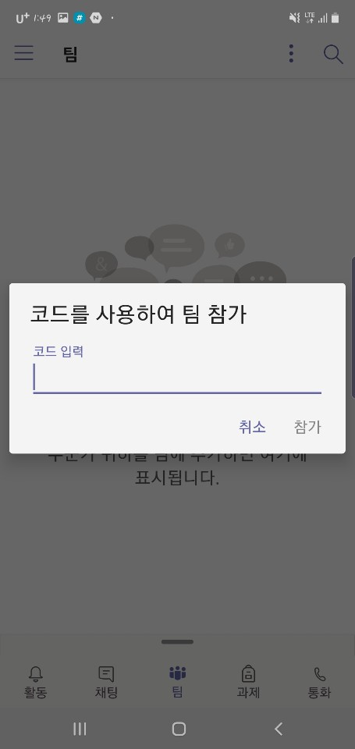
Microsoft Teams 팀 참가 (Android)
2
1
새로운 팀이 목록에 추가됐다면 성공
공지된 팀코드를 입력한 후
‘참가’버튼 클릭

Slide 22
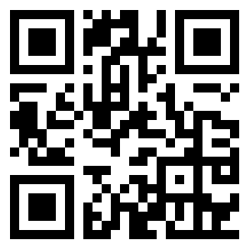
Microsoft Teams 설치 (Web Version)
https://o365.ansan.ac.kr/

Slide 23
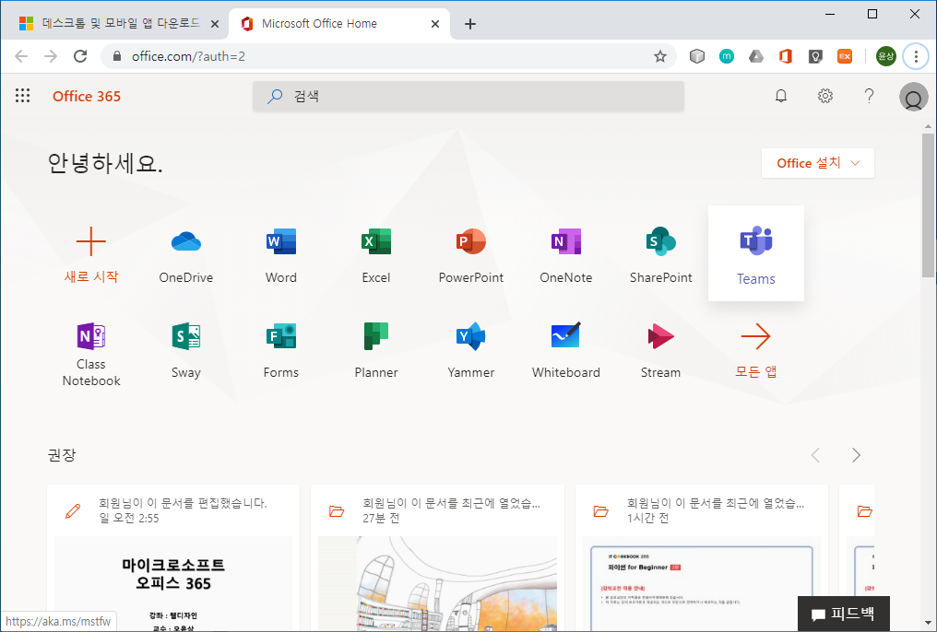
Microsoft Teams 설치 (Web Version)
웹브라우저에서 학교 o365 사이트 접속 후 Teams 항목을 클릭하면 설치 없이 바로 사용 가능
이후 화면은 PC 버전과 동일하니 PC 버전을 참조하세요.
https://o365.ansan.ac.kr/
1

Slide 24
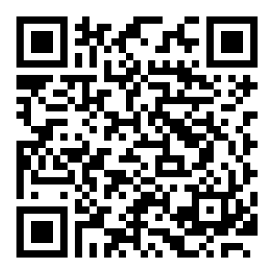
Microsoft Teams 설치 (Windows)
https://products.office.com/ko-kr/microsoft-teams/download-app

Slide 25
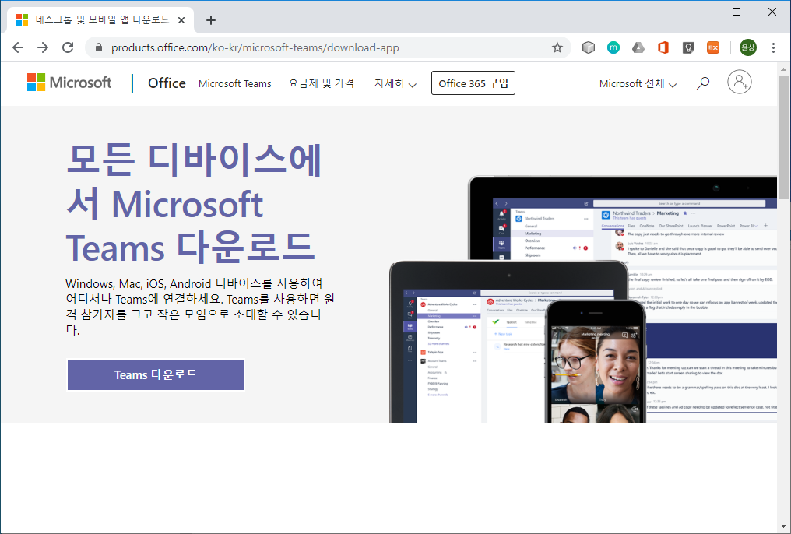
Microsoft Teams 설치 (Windows)
https://products.office.com/ko-kr/microsoft-teams/download-app
아래로
스크롤

Slide 26
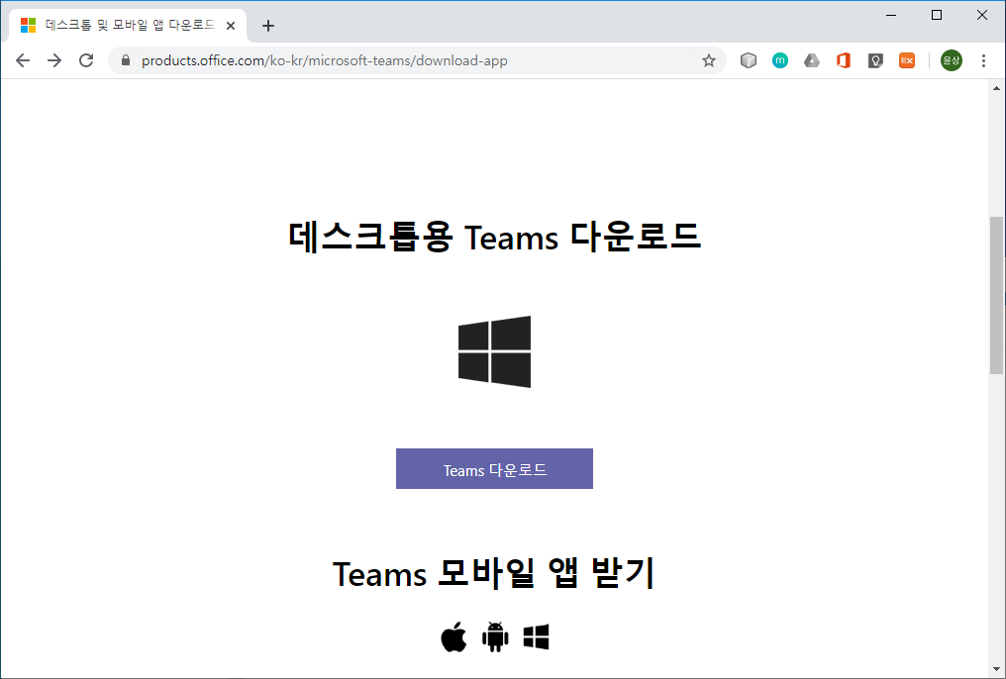
Microsoft Teams 설치 (Windows)
1
클릭하여 다운로드 후 설치

Slide 27
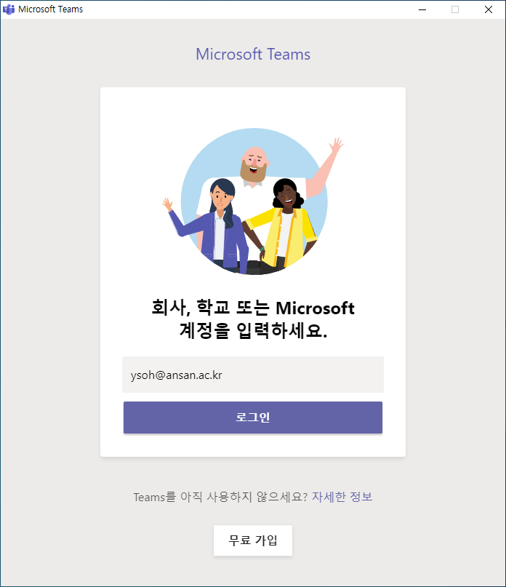
Microsoft Teams 설치 (Windows)
1
ansan@ansan.ac.kr
ansan@ansan.ac.kr과 같은
학교 인트라넷 계정을 입력

Slide 28
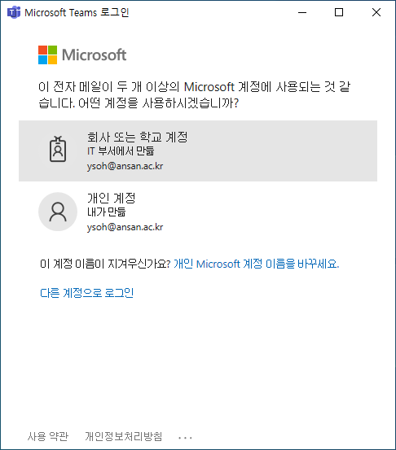
Microsoft Teams 설치 (Windows)
1
‘회사 또는 학교 계정’ 선택

Slide 29
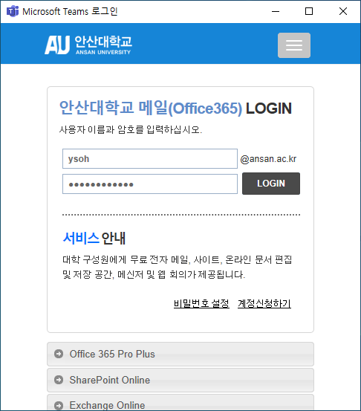
Microsoft Teams 설치 (Windows)
1
학교 인트라넷 계정(학교 이메일 계정 @ansan.ac.kr을 제외한 아이디 부분)으로 로그인
만약 로그인이 안될 때는 이메일 계정의 비밀번호를 입력
ansan

Slide 30
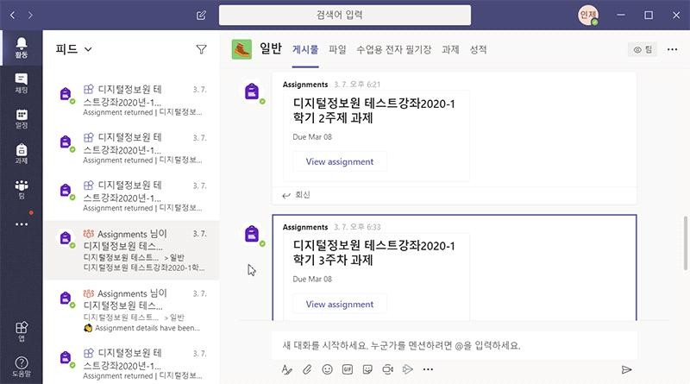
Microsoft Teams 로그인 후 기본설치
[활동]
강의 관련 과제물이나 연락 사항 알림

Slide 31
Microsoft Teams 로그인 후 기본설치
[채팅]
수강생 또는 교수님과 채팅

Slide 32
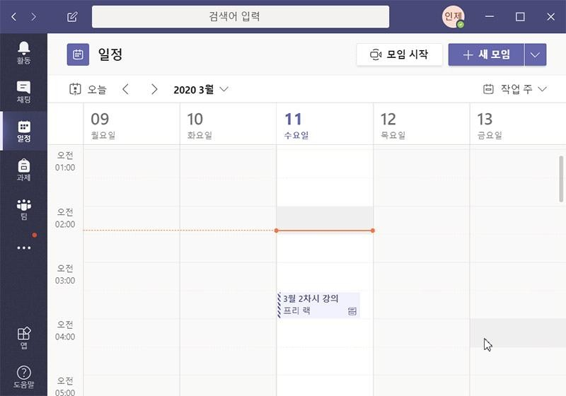
Microsoft Teams 로그인 후 기본설치
[일정]
강의시간 또는 일정공유 (수강생 또는 교수님과 채팅)

Slide 33
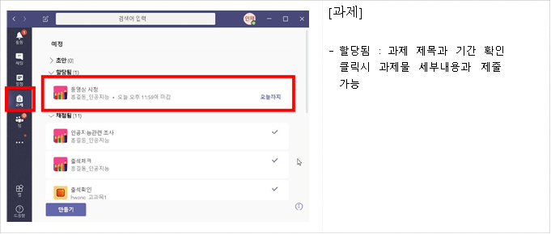
Microsoft Teams 로그인 후 기본설치
[과제]
- 할당됨 : 과제 제목과 기간 확인 클릭시 과제물
세부내용과 제출 가능
[채점됨] : 제출된 과제물의 결과

Slide 34
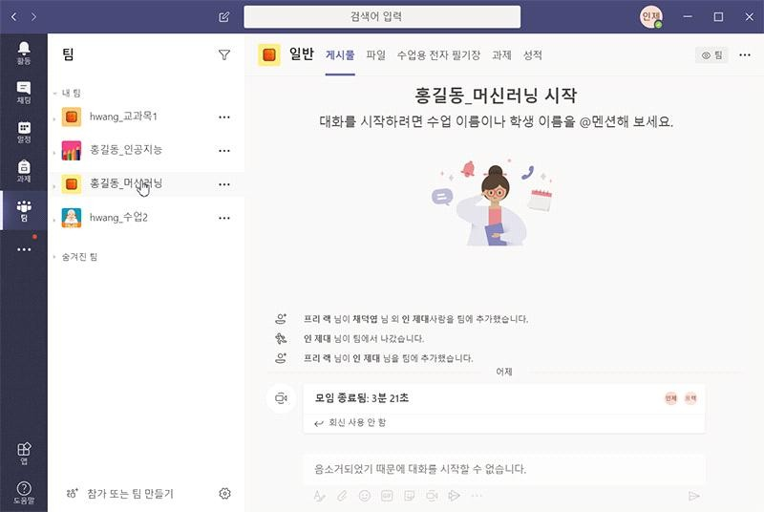
Microsoft Teams 교과목(팀)
[팀클릭]
강의목록 : 교수명 교과목명 목록

Slide 35
Microsoft Teams 교과목(팀)별 메뉴 안내
[게시물]
강의와 관련된 내용 보기

Slide 36
Microsoft Teams 교과목(팀)별 메뉴 안내
[파일]
강의자료 공유
- 학습자료 다운로드
- 학생은 학습자료내 파일은 읽기만 가능
- 학습자료 수정은 교수만 가능

Slide 37
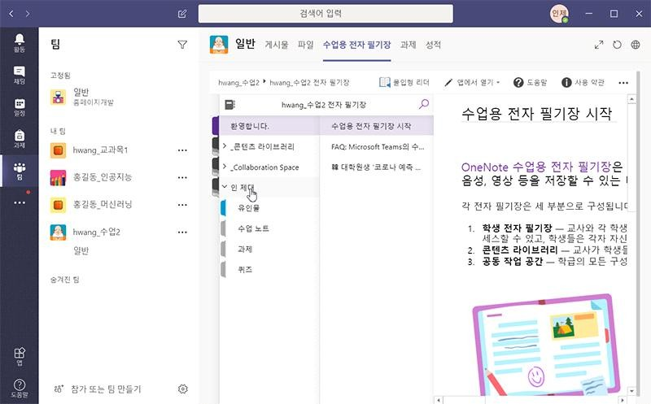
Microsoft Teams 수업용 전자 필기장
[수업용 전자필기장]
학생 전자 필기장
- 교수님과 각 학생 사이에 공유되는 비공개 공간
- 교수님은 모든 학생의 전자 필기장에 엑세스 가능
- 학생은 자신의 전자 필기장만 볼 수 있음

Slide 38
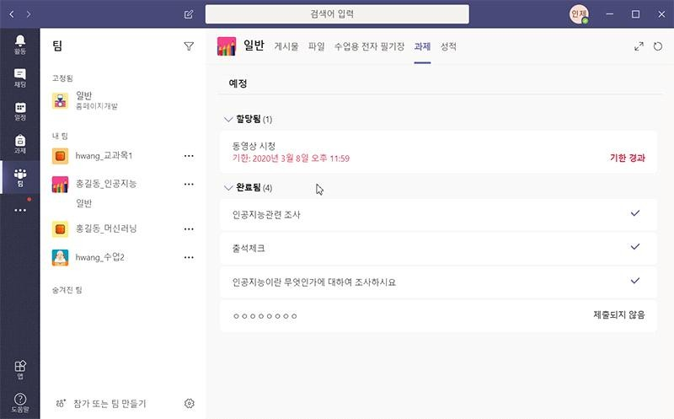
Microsoft Teams 수업용 과제
[과제]
수업과 관련된 과제 또는 출석 체크
- 할당됨 :
>제출할 과제 내용
> 교수가 설정해 놓은 제출기한 경과 후 제출 안됨
- 완료됨 :
> 과제 제출 상태 확인 및 점수 확인

Slide 39
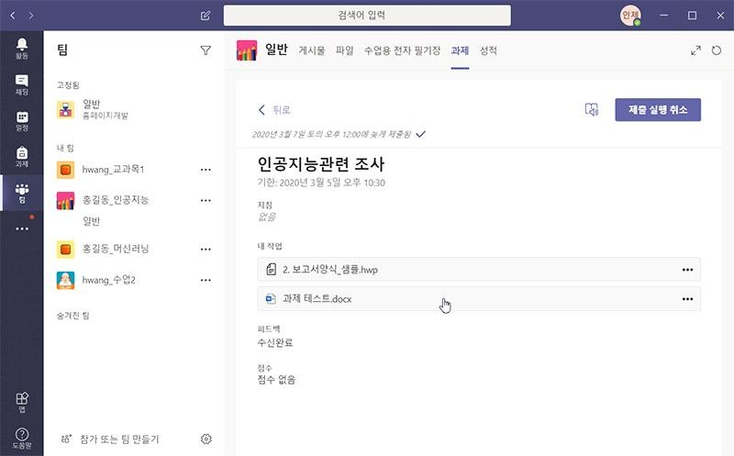
Microsoft Teams 수업용 과제
[[과제]-완료됨-항목 선택]
[제출실행 취소] 버튼 : 제출된 과제를 다시 제출
내작업 :
> 제출된 과제 파일
>클릭 시 내용 보기 또는 내려 받기
피드백 :
제출된 과제에 대한 피드백
※ 제출된 자료는 삭제 안되고 추가만 가능

Slide 40
Microsoft Teams 성적확인
[성적]
제출된 과제에 대한 성적 상태 확인

Slide 41
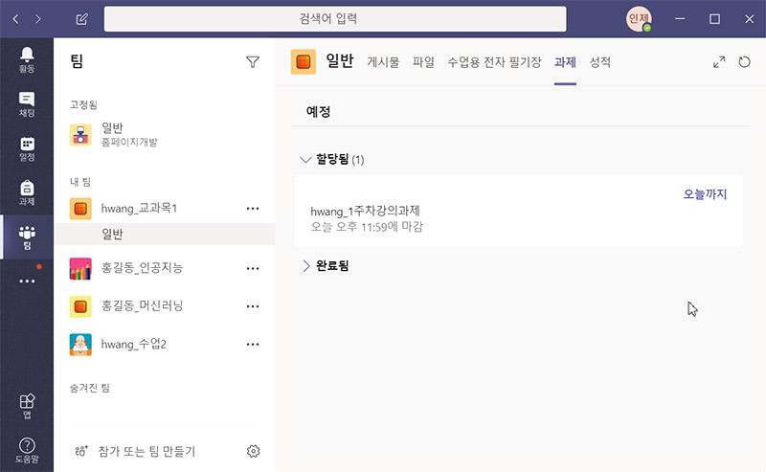
Microsoft Teams 과제확인 및 제출
[팀]- [교과목(팀)] - 과제클릭
할당됨 : 과제제목과 제출기한 확인

Slide 42
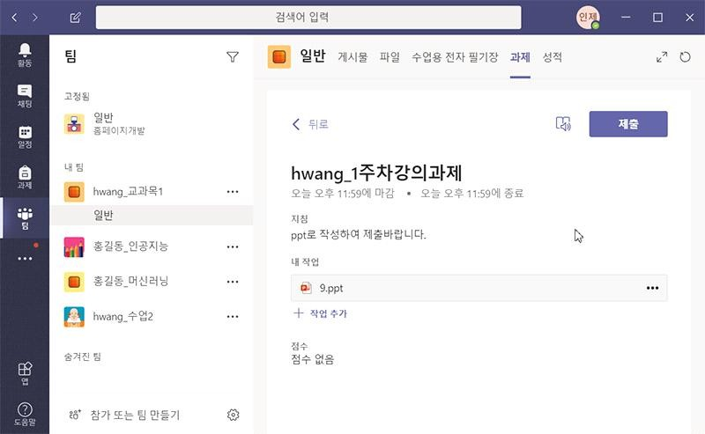
Microsoft Teams 과제제출
[팀]- [교과목] – 과제[할당됨]
- 과제명 클릭
- [+작업추가] 클릭
- 지침 : 과제에 대한 내용
- 내작업 : 과제물 참고자료
[+작업추가] : 내 과제물 파일 올리기

Slide 43
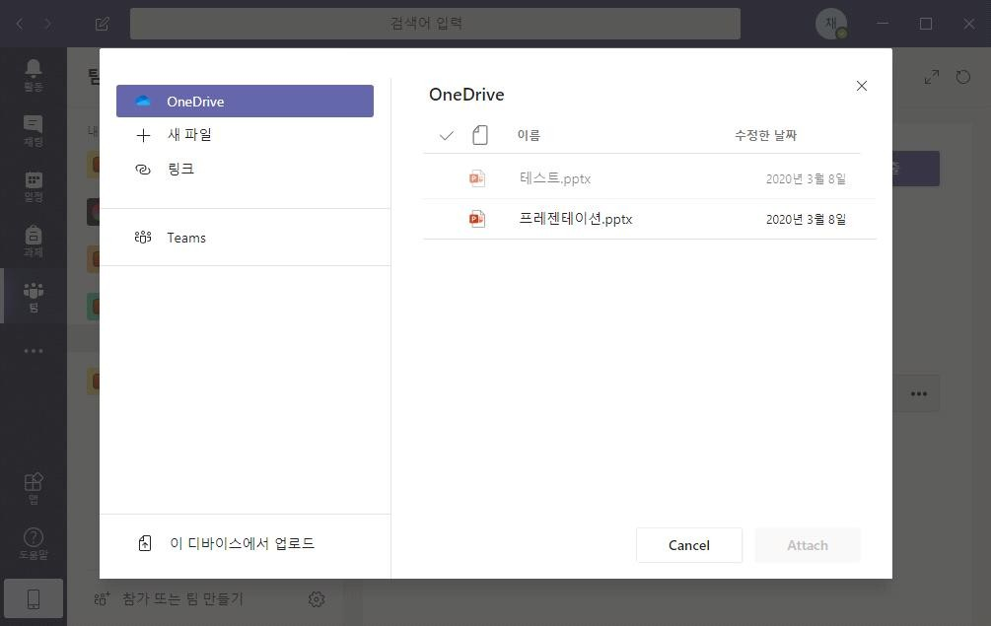
Microsoft Teams 과제제출
[파일업로드 기능]
[이 디바이스에서 업로드] 클릭
– 관련 파 일 첨부
– [확인]

Slide 44
Microsoft Teams 과제제출
[파일등록확인]
- [제출]버튼 클 릭
- 단, 제출된 과제물은 삭제 불가

Slide 45
Microsoft Teams 과제제출
[제출내용 확인]
- 제출된 시간 및 업로드된 과제물 파일 확인
[제출실행취소 버튼]
- 과제 제출 후 제출 실행 취소 가능
[과제 제출 상태 확인 - 완료]
- 제출된 과제물의 상태 확인 가능

Slide 46
감사합니다..

